Slide 1
ANALYSEZ DES DONNÉES DE SYSTÈMES ÉDUCATIFS
Projet 2 – OC/ Data Scientist
Audrey Terrien
08/12/2021

Slide 2
PLAN DE L’ÉTUDE
Contexte et questions stratégiques de la société
Préparation à l’exploitation du jeu de données
Analyse pré-exploratoire
Conclusion sur la pertinence du jeu de données final
<number>/39

Slide 3
CONTEXTE ET OBJECTIFS
1
<number>/39
Notes:
Ce que nous sommes et ce que nous voulons

Slide 4

CONTEXTE ET OBJECTIFS
QUI SOMMES-NOUS ?
Start-up dans le milieu de la EdTech
QUE VOULONS-NOUS ?
Vendre du contenu de formation en ligne
QUI EST-CE QUE NOUS VISONS ?
Jeunes gens entre 14-25 ans (niveau lycée et université)
<number>/39

Slide 5

CONTEXTE ET OBJECTIFS
OBJECTIF DE CETTE ÉTUDE
Analyser la viabilité de ce projet à travers une première analyse pré-exploratoire avec l’aide des données de la Banque Mondiale
Quels sont les pays avec un fort potentiel de clients pour nos services ?
Pour chacun de ces pays, quelle sera l’évolution de ce potentiel de clients ?
Dans quels pays l'entreprise doit-elle opérer en priorité ?
<number>/39

Slide 6
PRÉPARATION À L’EXPLOITATION DU JEU DE DONNÉES
2
<number>/39
Notes:
Préparation du terrain

Slide 7
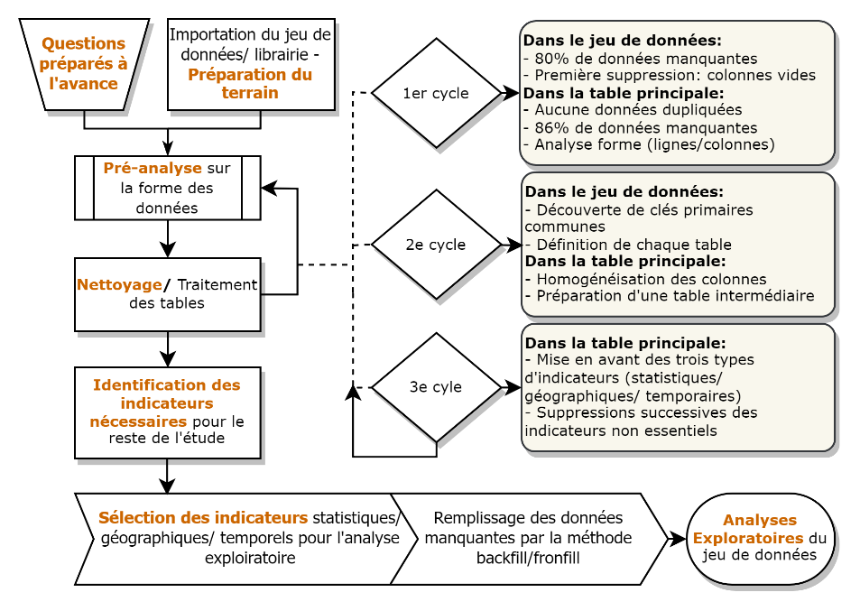
LE PROCESSUS POUR ARRIVER A L’ANALYSE EXPLORATOIRE
1
2
3
<number>/39

Slide 8

LES TABLES COMPOSANTS LE JEU DE DONNÉES
 | Informations générales sur…
EdStatsCountry.csv | … l’économie de chaque zones géographiques et économiques dont les pays 32 colonnes et 241 lignes, aucun doublon, qq valeur manquante
EdStatsCountry-Series.csv | … la provenance des informations sur les zones géographiques utilisées dans EdStatsCountrys.csv 4 colonnes et 613 lignes, aucun doublon, % de Valeurs manquantes
EdStatsFootNote.csv | … l’année originale des données et les incertitudes sur les données 5 colonnes et 643,638 lignes, aucun doublon, aucune valeur manquante (sauf 1 colonne)
EdStatsSeries.csv | … les indicateurs statistiques utilisés du fichier EdStatsData.csv 21 colonnes et 3,665 lignes, aucun doublon, aucune valeur manquante (dont 1 colonne)
EdStatsData.csv | … les indicateurs statistiques en fonction des zones géographiques et les années étudiées (1970-2100) 70 colonnes et 886,930 lignes, aucun doublon, plus 86% de valeurs manquantes dont 6 colonnes quasi ou totalement vides
<number>/39

Slide 9
LE PROCESSUS POUR ARRIVER A L’ANALYSE EXPLORATOIRE
1
2
3
<number>/39

Slide 10
IDENTIFICATION DES INDICATEURS POTENTIELS
 | Trois types d’informations à utiliser/confronter et qui sont les…
Indicateurs statistiques | 3665 indicateurs statistiques sur l’éducation/le niveau social/l’accès à Internet/etc.
Zones géographiques (indicateurs géographiques) | 241 zones géographiques/niveau social/îles – ne conserve que les pays, soit 113 pays
Années (indicateurs temporelles) | 65 années entre 1970 et 2050 : De 1970 à 2015: données récoltées De 2015 à 2050: données prédites
<number>/39

Slide 11
LE PROCESSUS POUR ARRIVER A L’ANALYSE EXPLORATOIRE
1
2
3
<number>/39

Slide 12
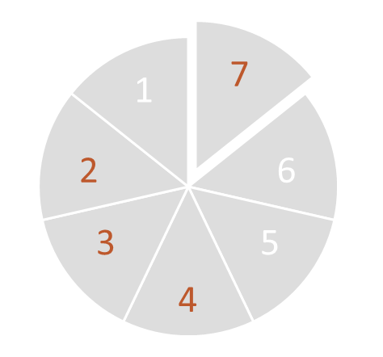

ORIENTATION CHOISIE POUR SELECTIONNER LES INDICATEURS
STATISTIQUES
Temps pour apprendre
Complétion du cursus (secondaire/ tertiaire si possible)
Moyen personnel
taux d'alphabétisation élevé
Aide de l’état
enseignement de qualité
assez de professeurs
D'après un article de l'OECD iLibrary logo titré "Introduction: The indicators and their framework"[1]
<number>/39

Slide 13
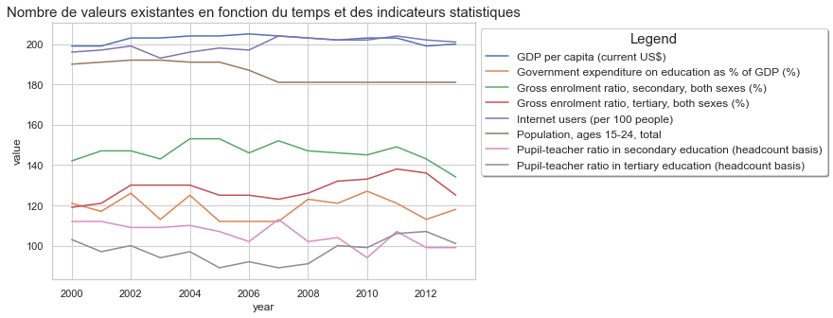
SELECTION FINALE DE TOUS LES INDICATEURS
8 INDICATEURS STATISTIQUES
165 INDICATEURS GÉOGRAPHIQUES
PAYS : répartis en région et selon leur niveau économique
14 INDICATEURS TEMPORELS
ANNEE : De 2000 à 2013
<number>/39

Slide 14
ANALYSE PRÉ-EXPLORATOIRE
3
<number>/39
Notes:
Comprendre notre environnement

Slide 15
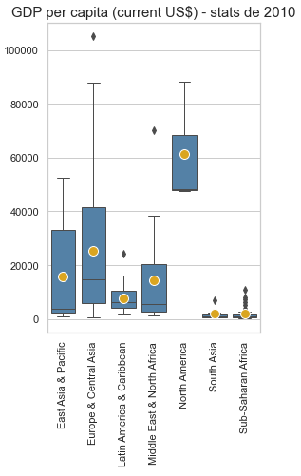
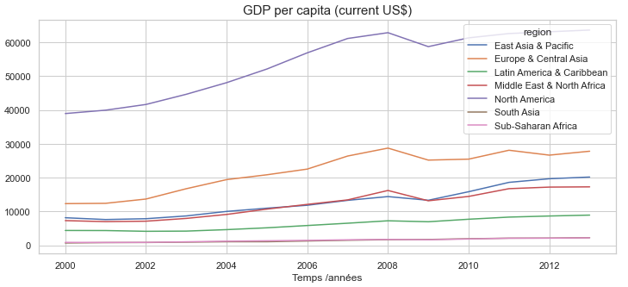
PIB par habitant dans le monde
<number>/39

Slide 16
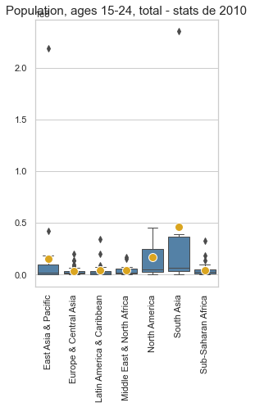
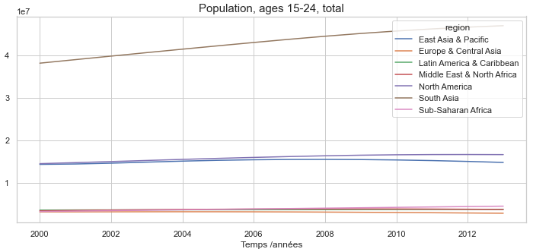
Population, entre 15-24 ans, dans le monde
<number>/39

Slide 17
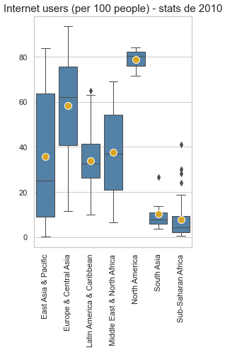
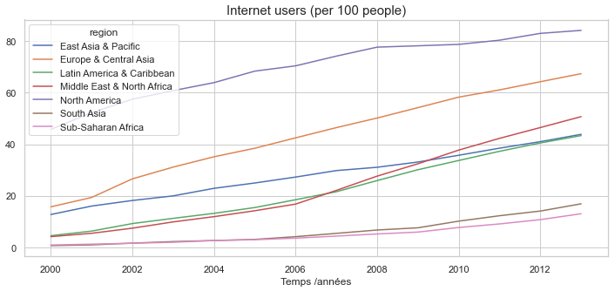
Utilisateurs d’internet (pour 100 p.) dans le monde
<number>/39

Slide 18
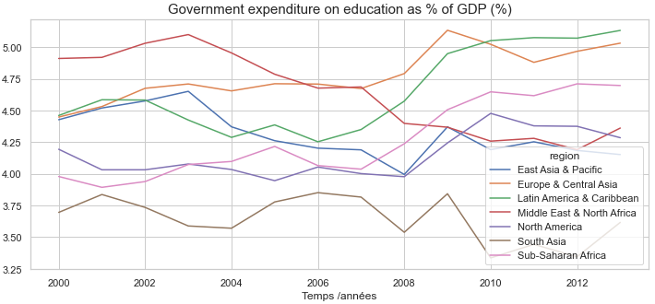
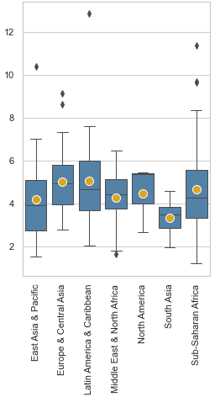
Pourcentage du PIB national dédié à l’education dans le monde
<number>/39

Slide 19
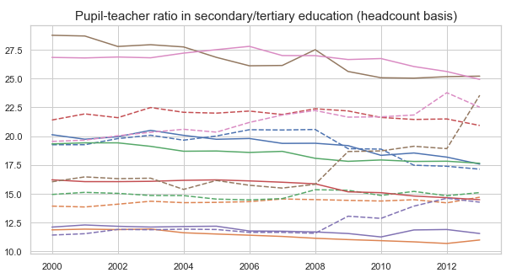
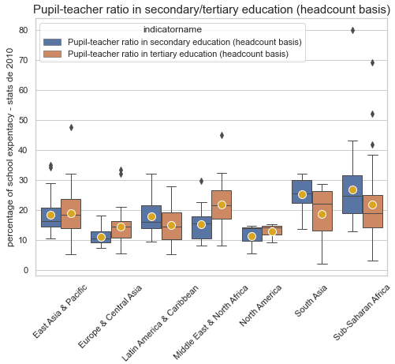
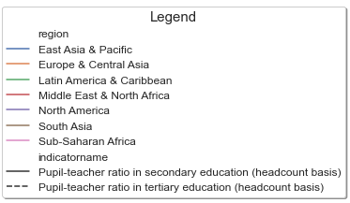
Ratio élèves/prof dans l’éducation secondaire/tertiaire dans le monde
<number>/39

Slide 20
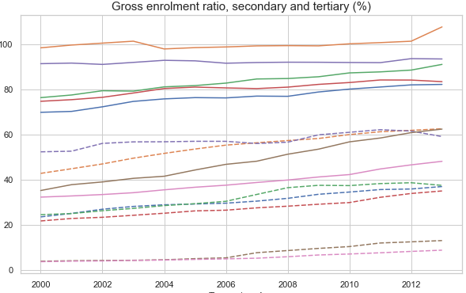
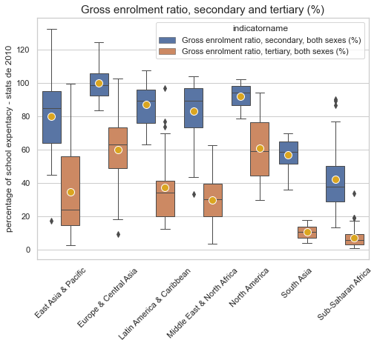
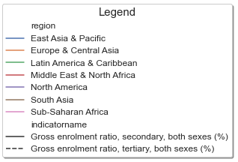
Ratio d’élèves rentrant dans l’éducation secondaire/tertiaire dans le monde
<number>/39

Slide 21
CONCLUSION
Sur l’influence des régions du monde sur les indicateurs statistiques
Le niveau économique a un impact important sur plusieurs des indicateurs statistiques.
L’Amérique du Nord et l’Europe (de l’Ouest et Centrale) sont souvent les mieux classés
Exception: La taille de la population où le Sud de l’Asie est mieux classé (Inde et Indonésie)
Sur les indicateurs statistiques à retirer pour la suite de l’analyse sur les pays
Le PIB liée à l’éducation est forcément lié au PIB total
  Un pays pauvre/ communisme peut se retrouver en tête alors qu’il n’est pas forcément le premier choix
Le ratio élèves/professeur dans l’éducation secondaire/tertiaire
  Le ratio élèves/professeur est très lié à l’éducation sur place – l’EdTech se situe dans un cadre à part
Le taux d’élèves rentrant dans l’éducation secondaire/tertiaire
  Très lié au niveau économique d’un pays (sinon biais avec les redoublements/ expatriés)
<number>/39

Slide 22
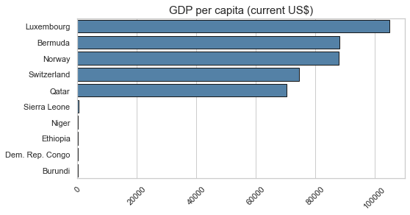
PIB par habitant par pays
<number>/39

Slide 23
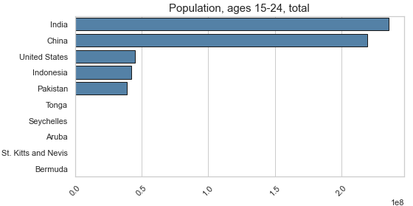
Population, entre 15-24 ans, par pays
<number>/39

Slide 24
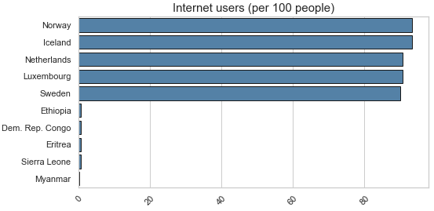
Utilisateurs d’internet par pays
<number>/39

Slide 25
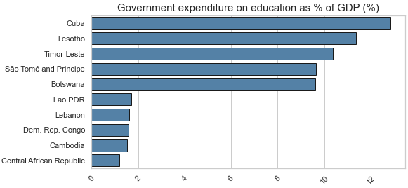
Pourcentage du PIB national dédié à l’éducation par pays
<number>/39

Slide 26
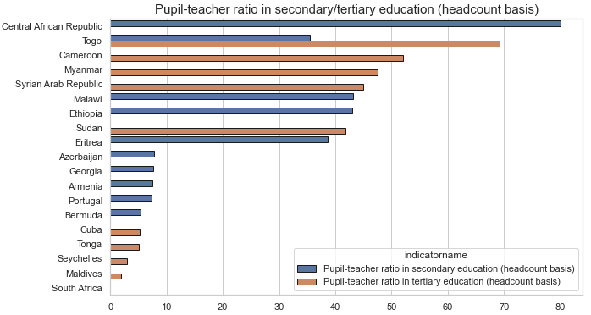
Ratio élèves/prof dans l’éducation secondaire/tertiaire par pays
<number>/39

Slide 27
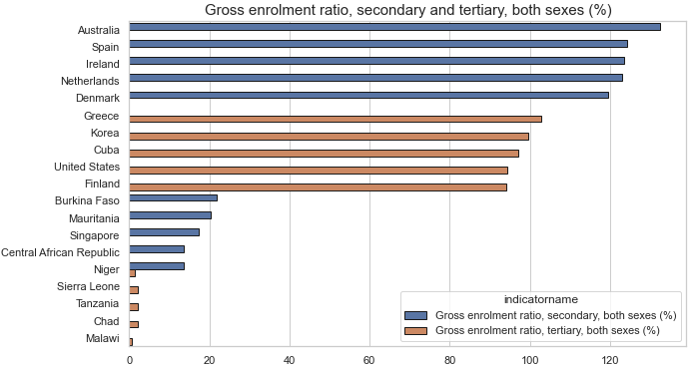
Ratio d’élèves rentrant dans l’éducation secondaire/tertiaire par pays
<number>/39

Slide 28
CONCLUSION
Quels sont les pays avec un fort potentiel de clients pour nos services ?
Deux facteurs principaux vont jouer :
- la taille de la population cible (15-24 ans)
- le PIB par habitant
Avec ces deux facteurs en tête les pays au fort potentiel de clients sont:
- L’Inde
- La Chine (dictature)
- Les Etats-Unis
- L’Indonésie
- Le Pakistan
- La Norvège
- Le Luxembourg
- La Suisse
- Le Danemark
- Le Qatar
<number>/39

Slide 29
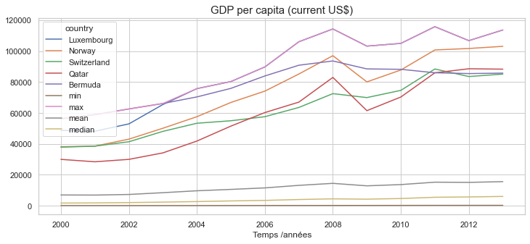
PIB par habitant par pays
La crise de 2008 a eu un impact négatif sur tous les pays sélectionnés mais à partir de 2011, les pays se sont relevés ou se sont stabilisés.
Petits pays surreprésentés – surtout ceux provenant d’Europe
<number>/39

Slide 30
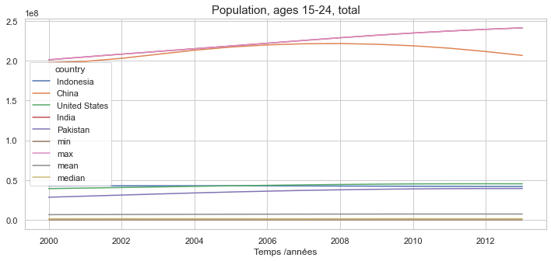
Population, entre 15-24 ans, par pays
Inde et Chine sont les pays avec le plus de population entre 15-24 ans.
Les USA, le Pakistan et l’Indonésie sont aussi d’excellents candidats.
<number>/39

Slide 31
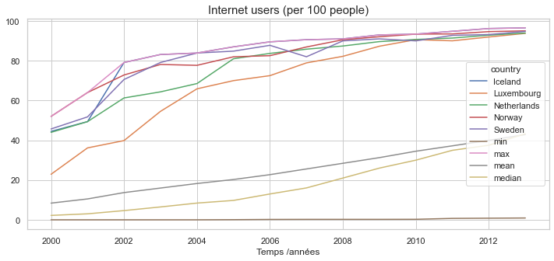
Utilisateurs d’internet par pays
Petits pays surreprésentés – tous provenant d’Europe
<number>/39

Slide 32
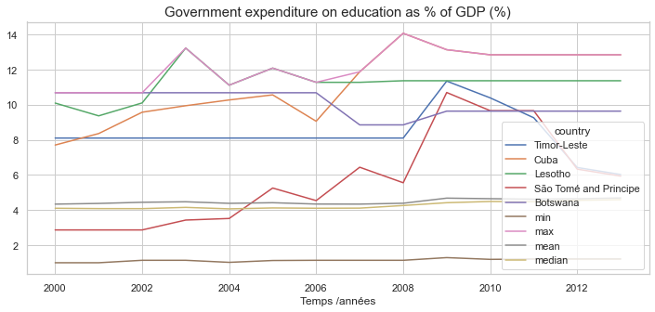
Pourcentage du PIB national dédié à l’éducation pays
Petits pays et assez pauvre (ou avec une dictature en place) surreprésentés
<number>/39

Slide 33
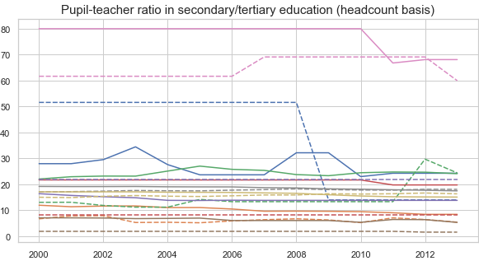
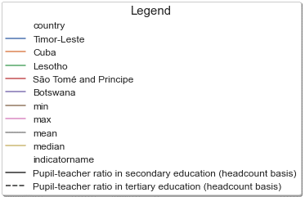
Ratio élèves/prof dans l’éducation secondaire/tertiaire par pays
Petits pays et assez pauvre (ou avec une dictature en place) surreprésentés
<number>/39

Slide 34
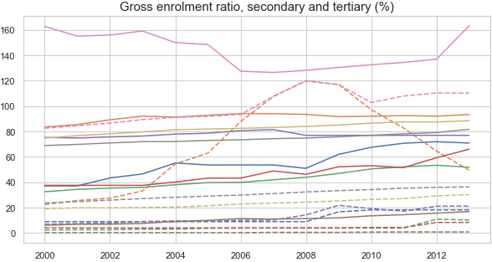
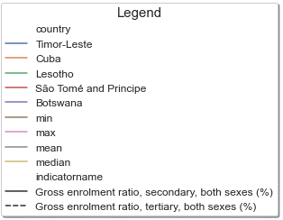
Ratio d’élèves rentrant dans l’éducation secondaire/tertiaire par pays
Petits pays et assez pauvre (ou avec une dictature en place) surreprésentés
<number>/39

Slide 35
CONCLUSION
Pour chacun de ces pays, quelle sera l’évolution de ce potentiel de clients ?
L’Inde
  Population en augmentation
La Chine (dictature)
  Population en diminution
  (mais toujours 2nd plus gros pool)
Les Etats-Unis
  Population stable
L’Indonésie
  Population stable
Le Pakistan
  Population stable
PIB par habitant en augmentation ou stagnation pour tous ces pays:
- Le Luxembourg
- La Norvège
- Le Danemark
- La Suisse
- Le Qatar
<number>/39

Slide 36
CONCLUSION
4
<number>/39
Notes:
Vers quoi allons-nous ?

Slide 37
CONCLUSION
Dans quels pays l'entreprise doit-elle opérer en priorité ?
Deux axes:
Soit les petits pays (en Europe) où le niveau de vie est très élevés:
  Luxembourg
  Norvège
  Danemark
Soit les pays avec le plus d’individus pouvant devenir des futurs clients :
  L’Inde
  L’Indonésie
  Les Etats-Unis
  La Chine (dictature – fermeture de plus en plus étroite sur les sociétés étrangères)
<number>/39

Slide 38
CONCLUSION
FORCE DE CE JEU DE DONNÉES…
… ET CES LIMITES
Quantité d’informations sur l’éducation
Quantité d’informations sur les pays
Qualité de l’information (Banque Mondiale)
Enormément de données manquantes (+ 80%)
Manque d’informations de type sécurité/business/politique
Manque d’information sur l’entreprise
N’a pas les informations de ces dernières années (ou qu’en prédiction) – En 7/8 ans les tendances peuvent changer radicalement
… ET LES LIMITES DE CETTE ETUDE
Pas assez d’analyses fines (ou bivariées entre deux indicateurs statistiques) et aucune analyse de corrélation ou d’ANOVA par manque de temps
<number>/39

Slide 39
MERCI POUR VOTRE ATTENTION
A vos questions !
<number>/39

